Slide 1
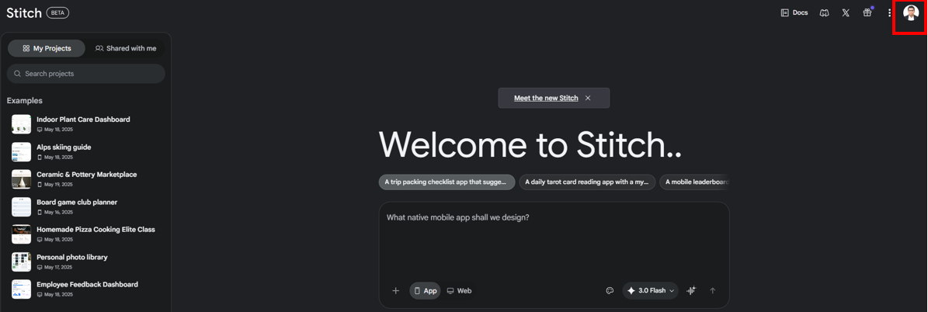
Stich:

Slide 2
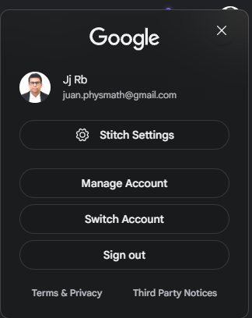
Pulsamos en Stich Settings

Slide 3
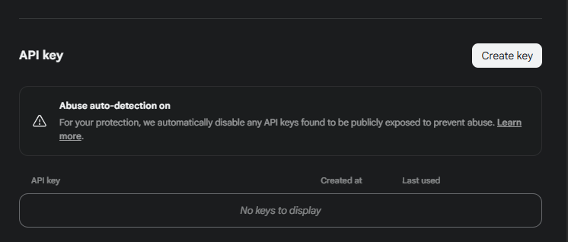
Seleccionamos create Key

Slide 4
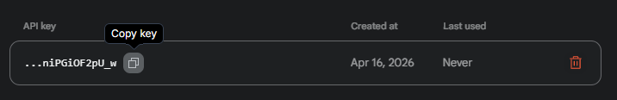
Copiamos la key creada:

Slide 5
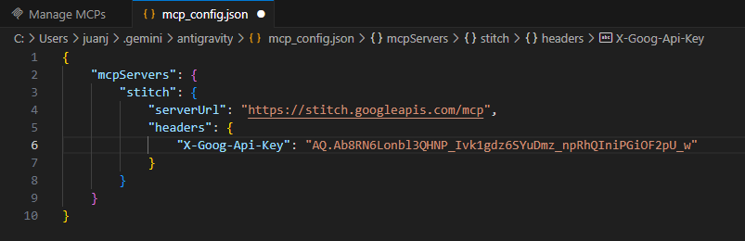
Luego nos vamos a Antigravity y la pegamos. Despues guardar.
Pega tu clave aqui

Slide 6
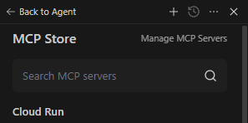
Nos vamos de nuevo a Manage MCP Servers

Slide 7
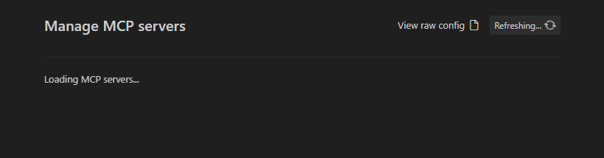
Pulsamos en refresh

Slide 8
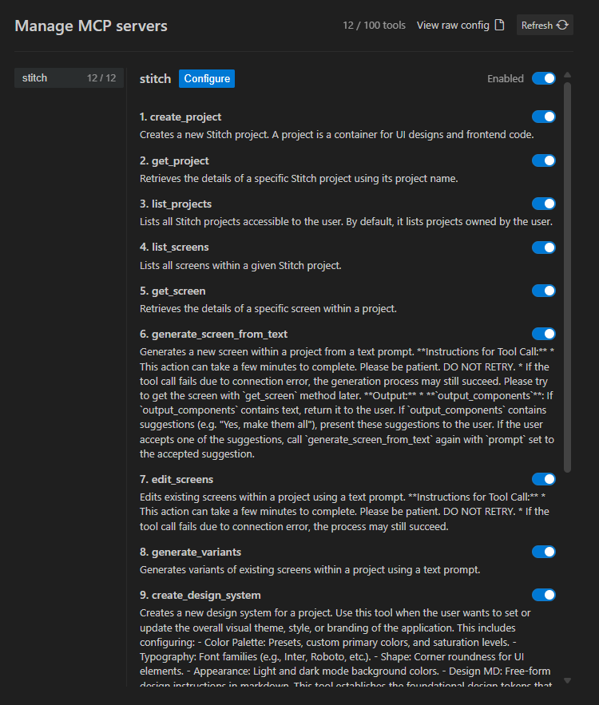
Ya tenemos a Stich conectado a Antigravity

Slide 9
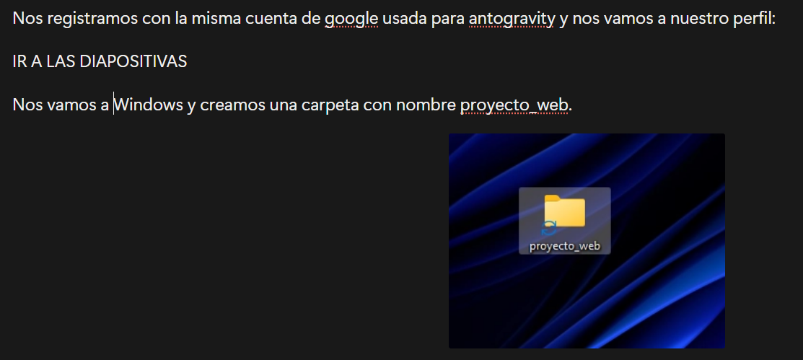
Ve al pdf al paso donde dice: Nos vamos a Windows

